Slide 1

اسم المقرر
الإحصاء في الإدارة
QM.0606-103
استاذ المقرر
د/ أحمد محمد فرحان
جامعة الملك فيصل
عمادة التعلم الإلكتروني والتعليم عن بعد
1

Slide 2
المحاضرة (14)
مراجعة شاملة

Slide 3
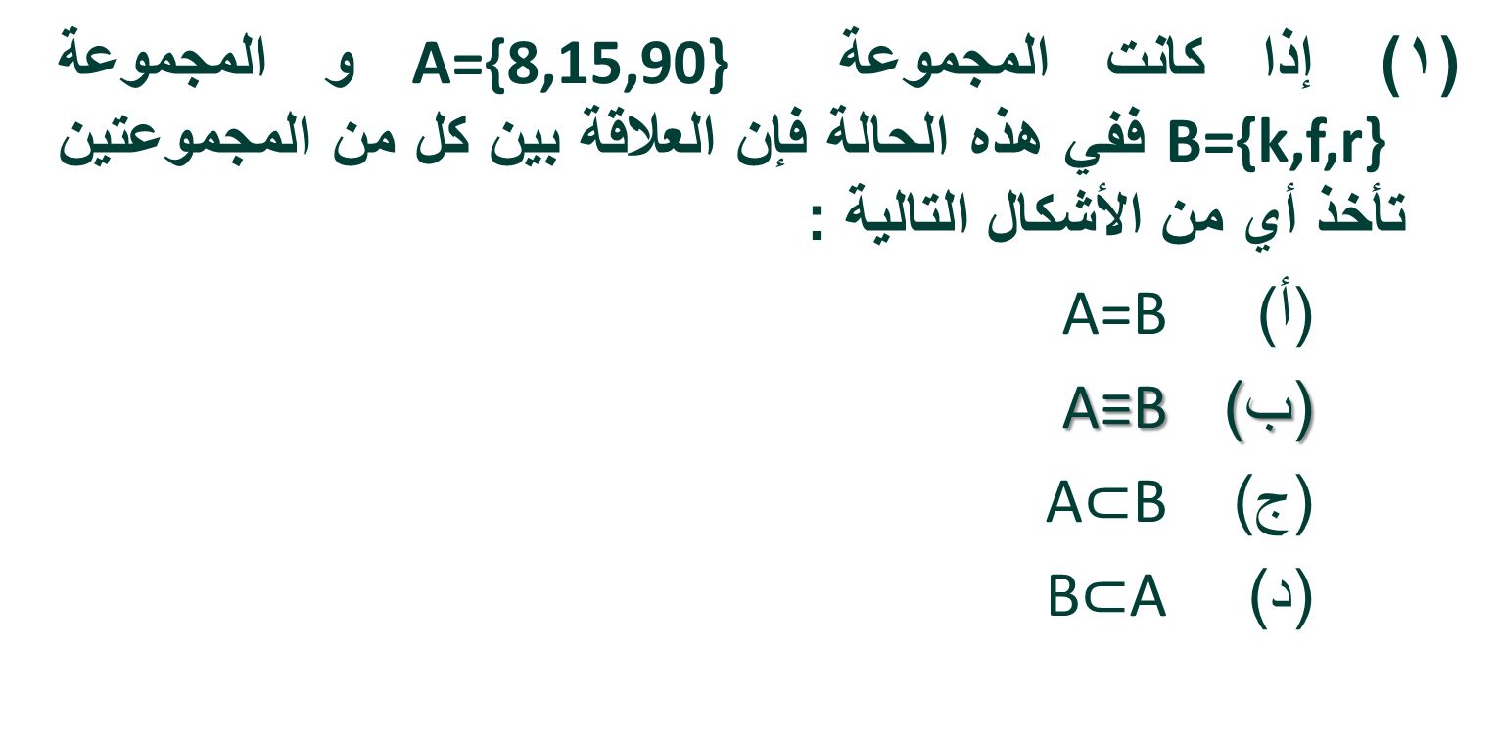
1- المجموعات :-
(1) إذا كانت المجموعة A={8,15,90} و المجموعة B={k,f,r} ففي هذه الحالة فإن العلاقة بين كل من المجموعتين تأخذ أي من الأشكال التالية :
(أ) A=B
(ب) A≡B
(ج) A$⊂$B
(د) B$⊂$A

Slide 4
1- المجموعات :-
إذا كان A = { 4 ,6 , 9 , 15} و B= { 2 , 4 , 11 } فإن (AUB) :-
(أ) {2 , 4 , 6 , 9 , 11 , 15 }
(ب) {4}
(ج) {2 , 11 , 15 }
(د) لا شيء مما سبق

Slide 5
1- المجموعات :-
(3) إذا كانت المجموعة A={5 , 6 } والمجموعة B={3, 8} فأي من المجموعات التالية تعبر عن العلاقة A×B :
(أ) {(5,3),(5,8),(6,8)}
(ب) {(5,3),(5,8),(6,3),(6,8)}
(ج) {(3,5),(3,6),(8,5),(8,6)}
(د) لا شيء مما سبق

Slide 6
1- المجموعات :-
(4) إذا كانت A={5,7,9,11} و B={2,4,5,7} أوجد A-B:
(أ) {5,7}
(ب) {9,11}
(ج) {2,4}
(د) لا شيء مما سبق

Slide 7
1- المجموعات :-
(5) مجموعة المجموعات للمجموعة S = {1 , 2 , 4} هي :
(أ){(1),(2),(3)}
(ب) {{1},{2},{4},{1,2},{1,4},{2,4},{1,2,4},{} }
(ج) { }
(د) لا شيء مما سبق

Slide 8
1- المجموعات :-
(6) إذا كانت المجموعة S تحتوي على خمس عناصر S={1,2,3,4,5} فإن عدد عناصر مجموعة المجموعات تساوي:
(أ) 8
(ب) 16
(ج) 32
(د) 64

Slide 9
1- المجموعات :-
(7) إذا كانت [(3x+4 ,2y-5)=[(x+2, y)] فإن قيمة كل من x و y هي :
(أ) x=5 ,y=8
(ب) x=1 , y=-5
(ج) x=-1 , y=5
(د) لا شيء مما سبق

Slide 10
2- الدوال :-
(8) إذا كانت المجموعة A={1,2,3} و المجموعة B={4,5,6} و كانت f₁={(4,1),(5,2),(6,3)} f₂={(1,4),(2,6)} f₃={(4,1),(4,2),(5,1)}
فأي من هذه الدوال تمثل دالة من B إلى A :
(أ) f₁
(ب) f₂
(ج) f₃
(د) لا شيء مما سبق

Slide 11
2- الدوال :-
(9) إذا كانت f(x)=6x²-2x+5 فإن f(3) تساوي :
(أ) 21
(ب) 53
(ج) 35
(د) لا شيء مما سبق

Slide 12
2- الدوال :-
(10) ميل الخط المستقيم الواصل بين النقطتين A(5,8) و B(4,6) هو :
(أ) 4
(ب) 2-
(ج) 5
(د) لا شيء مما سبق

Slide 13
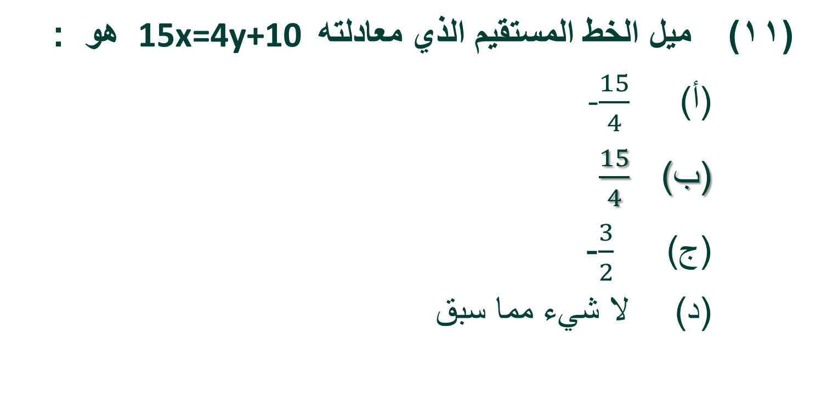
2- الدوال :-
(11) ميل الخط المستقيم الذي معادلته 15x=4y+10 هو :
(أ) -$\frac{15}{4}$
(ب) $\frac{15}{4}$
(ج) $\frac{3}{2}$-
(د) لا شيء مما سبق

Slide 14
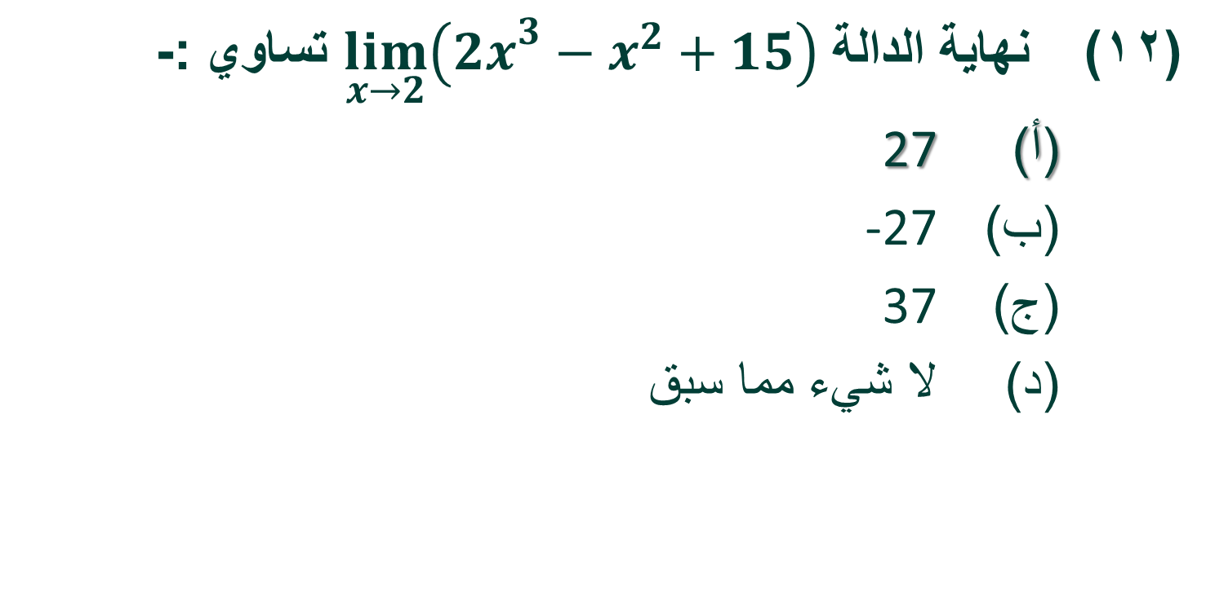
2- الدوال :-
(12) نهاية الدالة $\lim_{x→2}\left({2x}^{3}−x^{2}+15\right)$ تساوي :-
(أ) 27
(ب) -27
(ج) 37
(د) لا شيء مما سبق

Slide 15
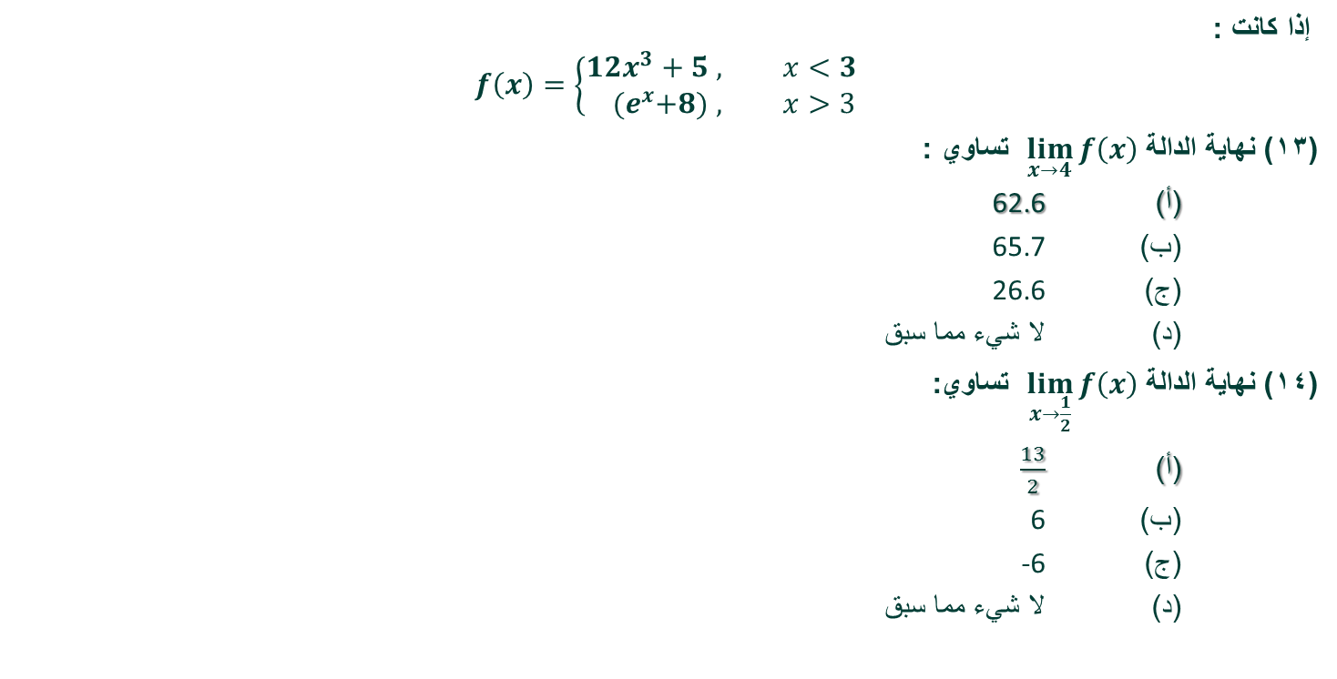
3- النهايات :-
إذا كانت :
$$f\left(x\right)=\left\{\begin{aligned}12x^{3}+5 , &x<3 \\ {(e}^{x}+8) , &x>3\end{aligned}\right.$$
(13) نهاية الدالة $\lim_{x→4}{f\left(x\right)}$ تساوي :
(أ) 62.6
(ب) 65.7
(ج) 26.6
(د) لا شيء مما سبق
(14) نهاية الدالة $\lim_{x→\frac{1}{2}}{f\left(x\right)}$ تساوي:
(أ) $\frac{13}{2}$
(ب) 6
(ج) -6
(د) لا شيء مما سبق

Slide 16
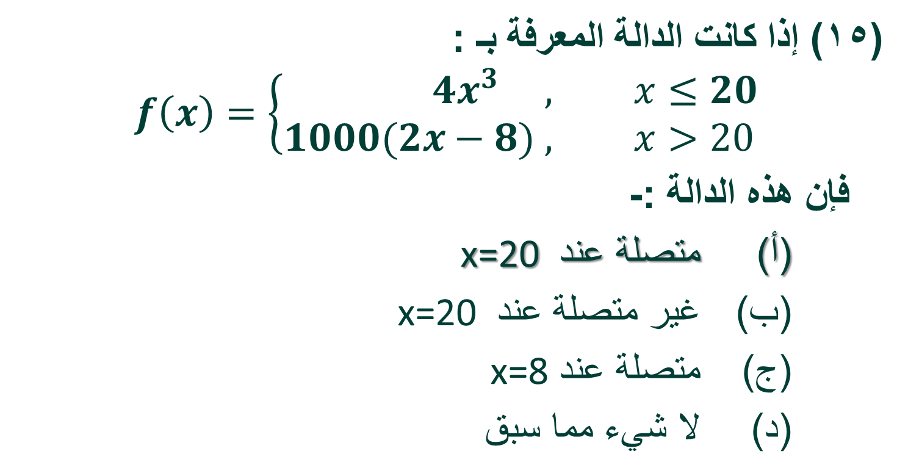
3- النهايات :-
(15) إذا كانت الدالة المعرفة بـ :
$$f\left(x\right)=\left\{\begin{aligned}4x^{3} , &x≤20 \\ 1000(2x−8) , &x>20\end{aligned}\right.$$
فإن هذه الدالة :-
(أ) متصلة عند x=20
(ب) غير متصلة عند x=20
(ج) متصلة عند x=8
(د) لا شيء مما سبق

Slide 17
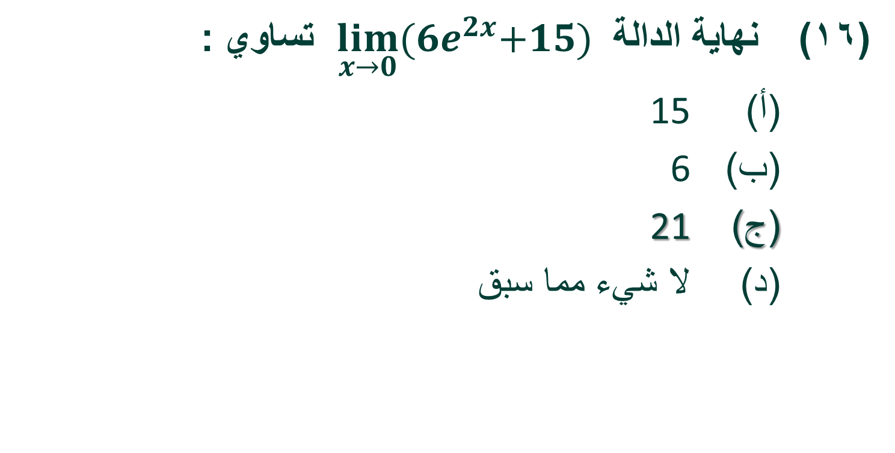
3- النهايات :-
(16) نهاية الدالة $\lim_{x→0}{{(6e}^{2x}+15)}$ تساوي :
(أ) 15
(ب) 6
(ج) 21
(د) لا شيء مما سبق

Slide 18
3- النهايات :-
(17) إذا كان ميل الخط المستقيم يساوي صفر فإن هذا الخط يكون :
(أ) موازي محور الصادات
(ب) موازي محور السينات
(ج) متعامد على محور السينات
(د) متعامد على محور الصادات

Slide 19
3- النهايات :-
(18) إذا كان ميل الخط المستقيم يساوي ∞ فإن هذا الخط يكون:
(أ) موازي محور الصادات
(ب) موازي محور السينات
(ج) متعامد على محور السينات
(د) متعامد على محور الصادات

Slide 20
4- التفاضل و التكامل :-
إذا علمت أن دالة الايراد الكلي لإحدى الشركات تأخذ الشكل التالي :-
R = 4 x³ -10 x² +8 x +20
ودالة التكلفة الكلية تأخذ الشكل التالي :-
C = 15 x² - 2 x +36
(19) الايراد الحدي R/ عند إنتاج و بيع 5 وحدات يساوي :
(أ) 208
(ب) 200
(ج) 192
(د) لا شيء مما سبق
(20) التكلفة الحدية C/ عند إنتاج و بيع 20 وحدة تساوي :-
(أ) 600
(ب) 200
(ج) 300
(د) لا شيء مما سبق

Slide 21
4- التفاضل و التكامل :-
(21) أي من هذه الدوال تمثل دالة الربح الكلي P :
(أ) P = 4 x³ - 25 x² +10 x - 16
(ب) P = 10 x³ - x² -16 x -20
(ج) P = 12 x² -10 x -8
(د) لا شيء مما سبق
(22) الربح الحدي P/ عند بيع 10 وحدة يساوي :
(أ) 199
(ب) 198
(ج) 710
(د) لا شيء مما سبق

Slide 22
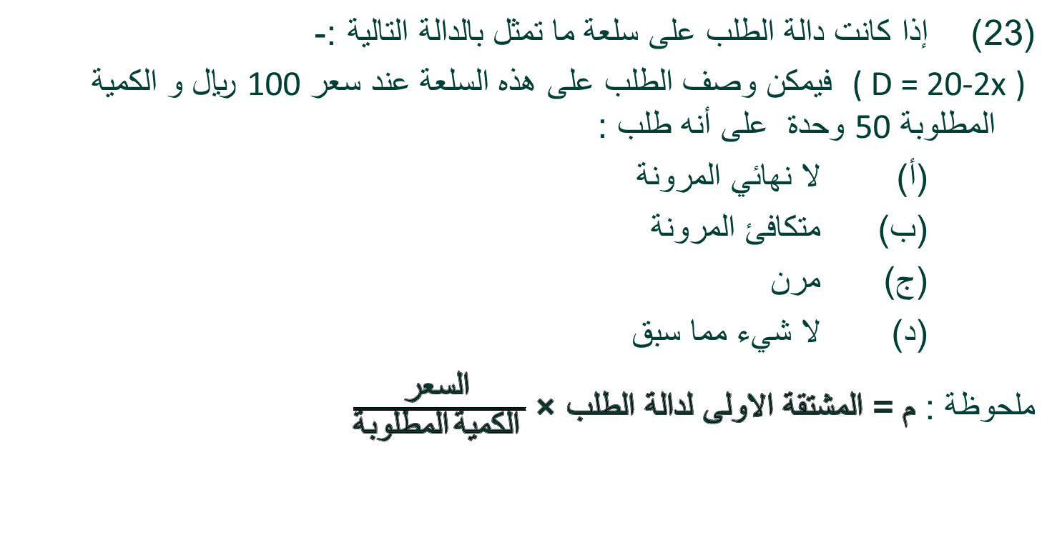
4- التفاضل و التكامل :-
(23) إذا كانت دالة الطلب على سلعة ما تمثل بالدالة التالية :-
( D = 20-2x ) فيمكن وصف الطلب على هذه السلعة عند سعر 100 ريال و الكمية المطلوبة 50 وحدة على أنه طلب :
(أ) لا نهائي المرونة
(ب) متكافئ المرونة
(ج) مرن
(د) لا شيء مما سبق
ملحوظة : م = المشتقة الاولى لدالة الطلب × $\frac{السعر }{المطلوبة الكمية }$

Slide 23
4- التفاضل و التكامل :-
(24) إذا علمت أن دالة الربح الكلي هي P= 50 + 1.5x - 2.5x² فعلى ذلك فإن نوع نهاية هذه الدالة هي نهاية :
(أ) عظمى
(ب) صغرى
(ج) غير محددة
(د) لا شيء مما سبق

Slide 24
4- التفاضل و التكامل :-
إذا علمت أن دالة الايراد الحدي لإحدى الشركات تأخذ الشكل التالي :-
R/ = 60 x² +20 x - 25
و دالة التكلفة الحدية تأخذ الشكل :-
C/ = 20 x + 40
(25) حجم الايراد الكلي R عند إنتاج و بيع 10 وحدات يساوي :
(أ) 20750
(ب) 20000
(ج) 21000
(د) لا شيء مما سبق
(26) حجم التكاليف الكلية C عند إنتاج و بيع 10 وحدة يساوي :
(أ) 400
(ب) 1400
(ج) 1000
(د) لا شيء مما سبق

Slide 25
4- التفاضل و التكامل :-
(27) أي من الدوال التالية تعبر عن الربح الكلي P :
(أ) 15x² – 4 x - 70
(ب) 20 x³ -10 x² - 65x
(ج) 20 x² – 10 x - 65
(د) لا شيء مما سبق
(28) حجم الربح الحدي P/عند إنتاج و بيع 10 وحدات يساوي :
(أ) 19650
(ب) 20000
(ج) 19000
(د) لا شيء مما سبق

Slide 26
4- التفاضل و التكامل :-
في إحدى شركات الاستثمار وجد أن سعر بيع الوحدة يتبع العلاقة التالية :-
Selling price (سعر بيع الوحدة ) = 15x³ -10x² +3x -10
حيث أن x تشير إلى عدد الوحدات المباعة
(29) دالة الايراد الكلي هي :-
(أ) R= 15 x⁴ – 10 x³ + 3 x² – 10 x
(ب) R= 10 x⁴ – 5 x³ + 5 x² – 10
(ج) R= 15 x⁴ + 15 x³ + 6 x²
(د) R= 10 x³ - 3 x² – 5 x
(30) فإن قيمة الإيراد الحدي عند إنتاج وبيع 10 وحدات :-
(أ) 140200
(ب) 140000
(ج) 2800000
(د) 100000

Slide 27
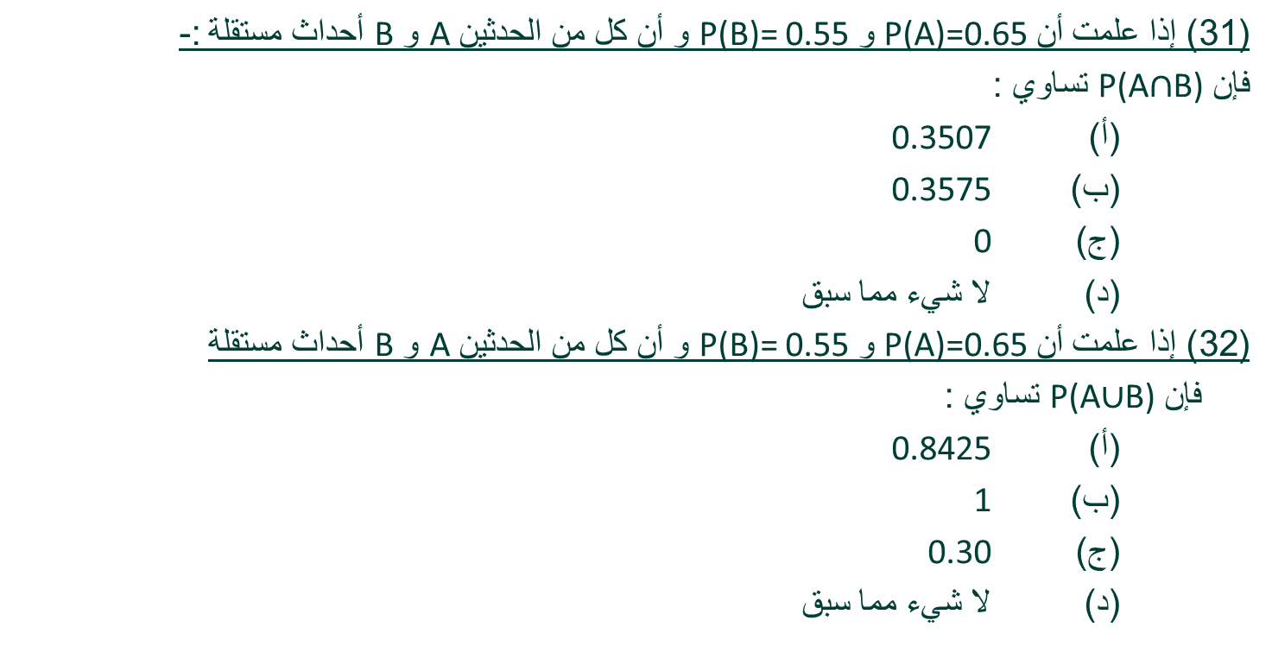
5- الاحتمالات :-
(31) إذا علمت أن P(A)=0.65 و P(B)= 0.55 و أن كل من الحدثين A و B أحداث مستقلة :-
فإن P(A$∩$B) تساوي :
(أ) 0.3507
(ب) 0.3575
(ج) 0
(د) لا شيء مما سبق
(32) إذا علمت أن P(A)=0.65 و P(B)= 0.55 و أن كل من الحدثين A و B أحداث مستقلة
فإن P(A$∪$B) تساوي :
(أ) 0.8425
(ب) 1
(ج) 0.30
(د) لا شيء مما سبق

Slide 28
5- الاحتمالات :-
(33) إذا علمت أن P(A)=0.65 و P(B)= 0.55 و أن كل من الحدثين A و B أحداث مستقلة
فإن P(A|B) تساوي :
(أ) 0.65
(ب) 0.55
(ج) 0.3307
(د) لا شيء مما سبق

Slide 29
5- الاحتمالات :-
الجدول التالي يمثل جدول توزيع احتمالي لإحدى الظواهر الطبيعية :-
من خلال الجدول السابق أجب عن الاسئلة التالية :-
(34) قيمة التوقع الرياضي أو القيمة المتوقعة µ (المتوسط ) لهذا التوزيع يساوي :
(أ) 1
(ب) 1.1
(ج) 1.2
(د) لا شيء مما سبق
المجموع | 3 | 2 | 1 | 0 | X
1 | ? | 0.2 | 0.4 | 0.3 | P(x)
المجموع | 3 | 2 | 1 | 0
1 | 0.1 | 0.2 | 0.4 | 0.3
1.1 | 0.3 | 0.4 | 0.4 | 0

Slide 30
5- الاحتمالات :-
الجدول التالي يمثل جدول توزيع احتمالي لإحدى الظواهر الطبيعية :-
من خلال الجدول السابق أجب عن الاسئلة التالية :-
(35) قيمة الانحراف المعياري لهذا التوزيع تساوي :
(أ) 1
(ب) 2.1
(ج) 1.45
(د) لا شيء مما سبق
المجموع | 3 | 2 | 1 | 0 | X
1 | ? | 0.2 | 0.4 | 0.3 | P(x)
المجموع | 3 | 2 | 1 | 0
1 | 0.1 | 0.2 | 0.4 | 0.3
1.1 | 0.3 | 0.4 | 0.4 | 0
2.1 | 0.9 | 0.8 | 0.4 | 0

Slide 31
5- الاحتمالات :-
الجدول التالي يمثل جدول توزيع احتمالي لإحدى الظواهر الطبيعية :-
(36)من خلال الجدول السابق أجب عن الاسئلة التالية :-
P(x>1):
(أ) 0.3
(ب) 0.5
(ج) 0.7
(د) لا شيء مما سبق
المجموع | 3 | 2 | 1 | 0 | X
1 | ? | 0.2 | 0.4 | 0.3 | P(x)

Slide 32
5- الاحتمالات :-
في دراسة لتخصصات 100 طالب وطالبة تم الحصول على النتائج التالية :-
(37) فإذا تم اختيار أحد الأشخاص عشوائياً فاحسب الاحتمالات التالية :-
احتمال أن يكون مسار عربي أو طالب :
(أ) 0.24
(ب) 0.30
(ج) 0.64
(د) لا شيء مما سبق
 | طالب | طالبة | المجموع
مسار عربي | 30 | 10 | 40
مسار انجليزي | 24 | 36 | 60
المجموع | 54 | 46 | 100

Slide 33
5- الاحتمالات :-
في دراسة لتخصصات 100 طالب وطالبة تم الحصول على النتائج التالية :-
(38) فإذا تم اختيار أحد الأشخاص عشوائياً فاحسب الاحتمالات التالية :-
احتمال أن يكون مسار إنجليزي و طالبة :
(أ) 0.64
(ب) 0.36
(ج) 0.24
(د) لا شيء مما سبق
 | طالب | طالبة | المجموع
مسار عربي | 30 | 10 | 40
مسار انجليزي | 24 | 36 | 60
المجموع | 54 | 46 | 100

Slide 34
5- الاحتمالات :-
في دراسة لتخصصات 100 طالب وطالبة تم الحصول على النتائج التالية :-
(39) فإذا تم اختيار أحد الأشخاص عشوائياً فاحسب الاحتمالات التالية :-
إذا علمت أن الشخص المختار طالبة فما هو احتمال أن يكون مسارها لغة إنجليزية :
P(مسار اللغة الانجليزية |طالبة)
(أ) 36/100
(ب) 36/46
(ج) 36/60
(د) لا شيء مما سبق
 | طالب | طالبة | المجموع
مسار عربي | 30 | 10 | 40
مسار انجليزي | 24 | 36 | 60
المجموع | 54 | 46 | 100

Slide 35
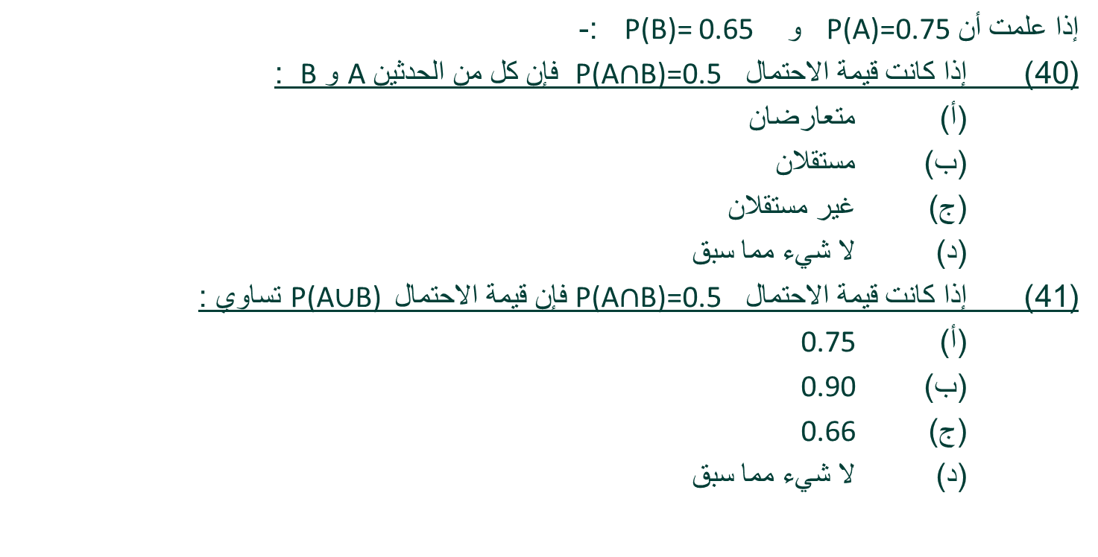
5- الاحتمالات :-
إذا علمت أن P(A)=0.75 و P(B)= 0.65 :-
(40) إذا كانت قيمة الاحتمال P(A$∩$B)=0.5 فإن كل من الحدثين A و B :
(أ) متعارضان
(ب) مستقلان
(ج) غير مستقلان
(د) لا شيء مما سبق
(41) إذا كانت قيمة الاحتمال P(A$∩$B)=0.5 فإن قيمة الاحتمال P(A$∪$B) تساوي :
(أ) 0.75
(ب) 0.90
(ج) 0.66
(د) لا شيء مما سبق

Slide 36
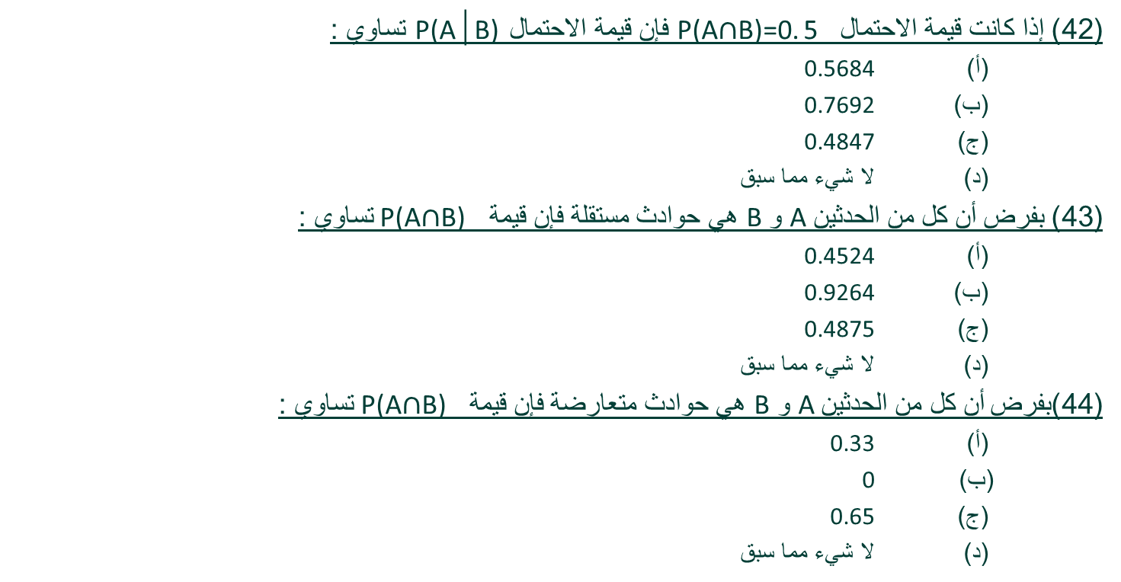
5 – الاحتمالات :-
(42) إذا كانت قيمة الاحتمال P(A$∩$B)=0. 5 فإن قيمة الاحتمال P(A$│$B) تساوي :
(أ) 0.5684
(ب) 0.7692
(ج) 0.4847
(د) لا شيء مما سبق
(43) بفرض أن كل من الحدثين A و B هي حوادث مستقلة فإن قيمة P(A$∩$B) تساوي :
(أ) 0.4524
(ب) 0.9264
(ج) 0.4875
(د) لا شيء مما سبق
(44)بفرض أن كل من الحدثين A و B هي حوادث متعارضة فإن قيمة P(A$∩$B) تساوي :
(أ) 0.33
(ب) 0
(ج) 0.65
(د) لا شيء مما سبق

Slide 37
5- الاحتمالات :-
إذا كان احتمال نجاح الطالب في مقرر الرياضيات هو 0.8 واحتمال نجاحه في مقرر الاقتصاد هو 0.6 أحسب الاحتمالات التالية إذا علمت أن هذه الاحداث مستقلة :-
(45) احتمال النجاح في المقررين معاً :-
(أ) 0.42
(ب) 0.48
(ج) 0.54
(د) لا شيء مما سبق
(46) احتمال الرسوب في المقررين معاً :-
(أ) 0.48
(ب) 0.08
(ج) 0.92
(د) لا شيء مما سبق

Slide 38
5 – الاحتمالات :-
إذا كان احتمال نجاح الطالب في مقرر الرياضيات هو 0.8 واحتمال نجاحه في مقرر الاقتصاد هو 0.6 أحسب الاحتمالات التالية إذا علمت أن هذه الاحداث مستقلة :-
(47) احتمال نجاح الطالب في مقرر واحد فقط :-
(أ) 0.45
(ب) 0.44
(ج) 0.54
(د) لا شيء مما سبق
(48) احتمال النجاح في مقرر واحد على الاقل :-
(أ) 0.48
(ب) 0.08
(ج) 0.92
(د) لا شيء مما سبق

Slide 39
5- الاحتمالات :-
مصنع يستخدم ثلاث آلات في الانتاج فإذا كانت الالة الاولى تنتج 40% من إنتاج المصنع و الالة الثانية تنتج 30% من الانتاج و الباقي للألة الثالثة فإذا كانت نسبة الانتاج المعيب للألأت الثلاثة على التوالي هي 7% و 3% و 4% ، وإذا تم سحب وحدة عشوائياً من إنتاج المصنع المطلوب :-
(49) احتمال أن تكون معيبة :-
(أ) 0.052
(ب) 0.049
(ج) 0.056
(د) لا شيء مما سبق
(50) اذا علمت ان هذه الوحدة معيبة فما هو احتمال أن تكون من إنتاج الالة الثالثة :-
(أ) 0.049
(ب) 0.201
(ج) 0.245
(د) لا شيء مما سبق

Slide 40
6- مقاييس النزعة المركزية و التشتت :-
البيانات التالية توضح توزيع مجموعة من العاملين تبعاً لإجورهم الشهرية في إحدى القطاعات التجارية :-
فئات الأجور | صفر - | 200 - | 400 - | 600 - | 800- 1000 | المجموع
عدد العاملين | 200 | 350 | 700 | 500 | 250 | 2000

Slide 41
تمهيد الحل :-
fx² | fx | x | التكرار f | فئات الاجر
2000000 | 20000 | 100 | 200 | 0 -
31500000 | 105000 | 300 | 350 | 200 -
175000000 | 350000 | 500 | 700 | 400 -
245000000 | 350000 | 700 | 500 | 600 -
202500000 | 225000 | 900 | 250 | 800 - 1000
656000000 | 1050000 |  | 2000 | المجموع

Slide 42
6- مقاييس النزعة المركزية و التشتت :-
المطلوب حساب المؤشرات التالية مقرباً النتائج إلى أقرب رقمين بعد العلامة العشرية إذا لزم الامر ذلك :-
(51) الوسط الحسابي :
(أ) 52.50
(ب) 1000
(ج) 525
(د) لا شيء مما سبق

Slide 43
6- مقاييس النزعة المركزية و التشتت :-
المطلوب حساب المؤشرات التالية مقرباً النتائج إلى أقرب رقمين بعد العلامة العشرية إذا لزم الامر ذلك :-
(52) التباين يساوي :-
(أ) 52375
(ب) 52357
(ج) 228
(د) لا شيئ مما سبق

Slide 44
6- مقاييس النزعة المركزية و التشتت :-
المطلوب حساب المؤشرات التالية مقرباً النتائج إلى أقرب رقمين بعد العلامة العشرية إذا لزم الامر ذلك :-
(53) قيمة الانحراف المعياري :-
(أ) 223
(ب) 228.86
(ج) 282.86
(د) لا شيء مما سبق

Slide 45
6- مقاييس النزعة المركزية و التشتت :-
المطلوب حساب المؤشرات التالية مقرباً النتائج إلى أقرب رقمين بعد العلامة العشرية إذا لزم الامر ذلك :-
(54) معامل الاختلاف المعياري :
(أ) 34.6%
(ب) 43.6%
(ج) 22.89%
(د) لا شيء مما سبق

Slide 46
تمهيد الحل :-
فئات الأجور | صفر - | 200 - | 400 - | 600 - | 800- 1000 | المجموع
عدد العاملين | 200 | 350 | 700 | 500 | 250 | 2000
الجدول الاصلي
التكرار المتجمع | الحد الادنى للفئة
0 | أقل من صفر
200 | أقل من 200
550 | أقل من 400
1250 | أقل من 600
1750 | أقل من 800
2000 | أقل من 1000
ترتيب الوسيط 1000
الجدول التكراري المتجمع الصاعدد

Slide 47
6- مقاييس النزعة المركزية و التشتت :-
(55) الوسيط :
(أ) 528.57
(ب) 371.43
(ج) 740
(د) لا شيء مما سبق

Slide 48
6- مقاييس النزعة المركزية و التشتت :-
(56) الربيع الأدنى :
(أ) 528.64
(ب) 228.92
(ج) 371.43
(د) لا شيء مما سبق
(57) الربيع الاعلى :
(أ) 502.86
(ب) 700
(ج) 750
(د) لا شيء مما سبق

Slide 49
6- مقاييس النزعة المركزية و التشتت :-
(58) يعتبر هذا التوزيع توزيع :
(أ) ملتوي جهة اليمين
(ب) ملتوي جهة اليسار
(ج) متماثل وطبيعي
(د) لا شيء مما سبق

Slide 50
7- الارتباط :-
لدراسة العلاقة بين درجات مجموعة من الطلاب في كل من مادتي المحاسبة ((xو الاقتصاد (y) تم تجميع عينة مكونة من 8 طلاب و الجدول التالي يوضح ملخص نتائج الدراسة :-
المحاسبة | 17 | 18 | 18 | 20 | 13 | 11 | 19 | 20
الاقتصاد | 10 | 11 | 13 | 14 | 18 | 19 | 13 | 14

Slide 51
تمهيد الحل :-
Y² | x² | x y | y | x
100 | 289 | 170 | 10 | 17
121 | 324 | 198 | 11 | 18
169 | 324 | 234 | 13 | 18
196 | 400 | 280 | 14 | 20
324 | 169 | 234 | 18 | 13
361 | 121 | 209 | 19 | 11
169 | 361 | 247 | 13 | 19
196 | 400 | 280 | 14 | 20
1636 | 2388 | 1852 | 112 | 136

Slide 52
7- الارتباط :-
المطلوب :-
(59) قيمة معامل الارتباط بيرسون بين كل من درجات الاقتصاد و المحاسبة يساوي :
(أ) + 0.72
(ب) - 0.72
(ج) + 0.77
(د) لا شيء مما سبق

Slide 53
7- الارتباط :-
(60) ما هو اتجاه العلاقة بين الظاهرتين :
(أ) طردية
(ب) عكسية
(ج) خطية
(د) لا شيء مما سبق
(61) قيمة معامل التحديد بين كل من درجات الاقتصاد و المحاسبة يساوي :
(أ) 52%
(ب) 65 %
(ج) 64 %
(د) لا شيء مما سبق

Slide 54
7 - الارتباط :-
لدراسة العلاقة بين درجات مجموعة من الطلاب في كل من مادتي الكيمياء ((xو الفيزياء (y) تم تجميع عينة مكونة من 8 طلاب و المعلومات التالية توضح ملخص نتائج الدراسة :-
n = 8
∑ x= 116
∑ y= 112
∑ x y = 1669
∑ x²= 1716
∑ y²= 1636

Slide 55
7- الارتباط :-
المطلوب :-
(62) قيمة معامل الارتباط بيرسون بين كل من درجات الكيمياء و الفيزياء يساوي :
(أ) + 0.87
(ب) - 0.936
(ج) + 0.936
(د) لا شيء مما سبق

Slide 56
7- الارتباط :-
(63) ما هو اتجاه العلاقة بين الظاهرتين :
(أ) طردية
(ب) عكسية
(ج) خطية
(د) لا شيء مما سبق
(64) قيمة معامل التحديد بين كل من درجات الاحصاء و المحاسبة يساوي :
(أ) 53%
(ب) 97.6 %
(ج) 87.6 %
(د) لا شيء مما سبق

Slide 57
7- الارتباط :-
الجدول التالي يوضح توزيع درجات مجموعة من الطلاب في مقرري الاحصاء والمحاسبة:-
درجات الاحصاء س | 10 | 12 | 9 | 7 | 12 | 14
درجات المحاسبة ص | 10 | 12 | 11 | 10 | 15 | 13

Slide 58
تمهيد الحل :-
x | y | رتب x | رتب y | d | d²
10 | 10 | 4 | 5.5 | -1.5 | 2.25
12 | 13 | 2.5 | 3 | -.5 | 0.25
9 | 11 | 5 | 4 | 1 | 1
7 | 10 | 6 | 5.5 | .5 | 0.25
12 | 15 | 2.5 | 1 | 1.5 | 2.25
14 | 14 | 1 | 2 | -1 | 1
المجموع |  |  |  | 0 | 7

Slide 59
7 – الارتباط :-
المطلوب :-
(65) قيمة معامل الارتباط يساوي :
(أ) - 0.8
(ب) + 0.8
(ج) + 0.5
(د) لا شيء مما سبق

Slide 60
7 – الارتباط :-
الجدول التالي يوضح الرتب التي حصل عليها مجموعة من الطلاب في مادتي اللغة العربية و اللغة الانجليزية :-
الطالب | رتب س | رتب ص
A | 2 | 1
B | 4 | 3
C | 3 | 4
D | 1 | 2
E | 5 | 5

Slide 61
7- الارتباط :-
d² | d | رتب ص | رتب س
0 | 0 | 5 | 5
2.25 | -1.5 | 2.5 | 1
1 | -1 | 4 | 3
2.25 | 1.5 | 2.5 | 4
1 | 1 | 1 | 2
6.5 | 0 | المجموع

Slide 62
7- الارتباط :-
المطلوب :-
(66) قيمة معامل الارتباط بين كل من درجات اللغة العربية و اللغة الانجليزية يساوي :
(أ) - 0.325
(ب) + 0.325
(ج) + 0.675
(د) لا شيء مما سبق

Slide 63
7- الارتباط :-
(67) ما هو اتجاه العلاقة بين الظاهرتين :
(أ) طردية
(ب) عكسية
(ج) خطية
(د) لا شيء مما سبق
(68) قيمة معامل التحديد بين كل من درجات الاحصاء و المحاسبة يساوي :
(أ) + 0.04
(ب) - 0.64
(ج) + 0.46
(د) لا شيء مما سبق

Slide 64
8- الانحدار :-
الجدول التالي يوضح العلاقة بين كل من درجات الطلاب في كل من مادتي الاحصاء و المحاسبة لمجموعة من الطلاب :-
الاحصاء x | المحاسبة y | x y | x² | y²
14 | 20 | 280 | 196 | 400
16 | 14 | 224 | 256 | 196
12 | 16 | 192 | 144 | 256
18 | 13 | 234 | 324 | 169
20 | 12 | 240 | 400 | 144
10 | 16 | 160 | 100 | 256
90 | 91 | 1330 | 1420 | 1421

Slide 65
8- الانحدار :-
(69)قيمة معدل التزايد أو التناقص (b) في معادلة الانحدار ( y=a + bx ) يساوي :
(أ) + 0.5
(ب) - 0.5
(ج) +0.28
(د) لا شيء مما سبق
(70)قيمة (a) في معادلة الانحدار ( y=a + b x ) تساوي :
(أ) 122.67
(ب) 22.67
(ج) 2.67
(د) لا شيء مما سبق

Slide 66
8- الانحدار :-
(71) من خلال البيانات السابقة فإن درجة المحاسبة المتوقعة عند حصول الطالب على 12 في الاحصاء تساوي :
(أ) 19.67
(ب) 10.67
(ج) 16.67
(د) لا شيء مما سبق

Slide 67

بحمد الله

